Slide 1
O semantică formală pentru un nucleu al Ethereum Virtual Machine
Cătălin-Petronel Joldescu

Slide 2
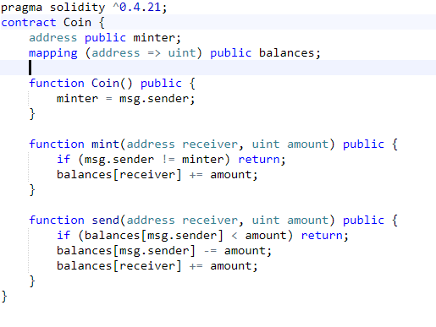
Context
Self executing program.
EVM

Slide 3
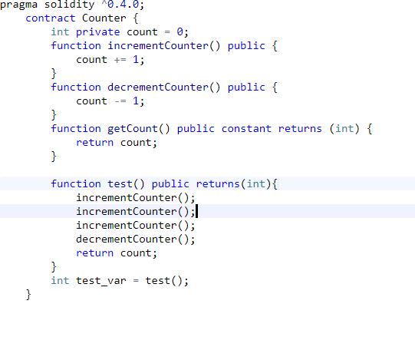
Problema
Dat fiind un smart contract, ne dorim să putem demonstra formal că respectă anumite proprietăți.

Slide 4
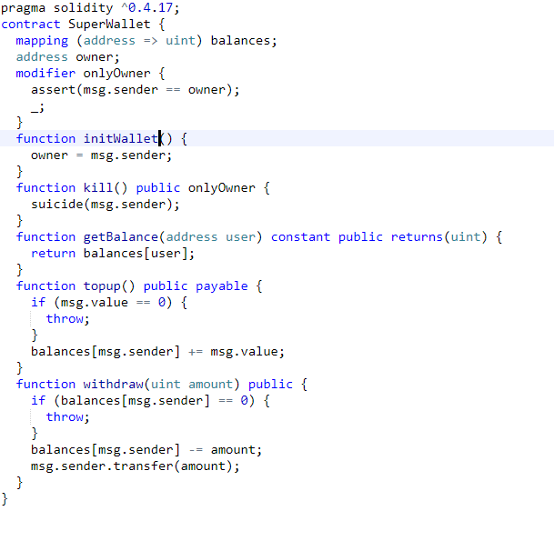
Motivație
Imutabile.
$100 dolari

Slide 5
Contribuții
Documentare
Semantică EVM
Experimente

Slide 6
Sematică formală pentru un nucleu EVM
Solidity to opcodes
Executare EVM: instructiuni si environment
Scrierea lemelor și a demonstrațiilor

Slide 7
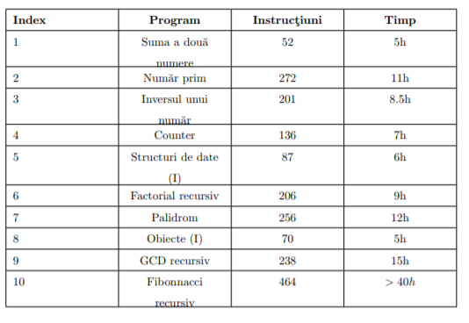
Experimente

Slide 8
Demo

Slide 9
Concluzii
Programul este capabil să verifice corectitudinea unui contract.
Durata de execuție este direct proporțională cu numărul de instrucțiuni.
Trebuie o altă abordare pentru a îmbunătăți timpul de execuție.
Automatizarea prelucrării bytecode-ului fără intervenția manuală asupra acestuia.
Testarea programelor cu o complexitate ridicată.

Slide 10
Intrebari
https://github.com/CatalinPJ/Licenta2018JoldescuCatalinPetronel

